Slide 1

NESNE YÖNELİMLİ PROGRAMLAMA
JAVA
/handeebrar

Slide 2
Bu hafta nelerden bahsedeceğiz ?
Nesneye Yönelik Programlamaya Giriş
Sınıf ve Nesne Kavramları
Sınıf ve Nesne Değişkenleri
Yapıcılar (Constructor)

Slide 3
Giriş
Nesneye yönelik programlama sayesinde, yazdığımız programların daha rahat kontrol edilmesi sağlandı.
Oluşan herhangi bir hata, program parçalara bölündüğü için daha rahat bulunur hale geldi.
Bölünen bu parçaların organize bir şekilde çalışması sağlanarak, daha gelişmiş programlar yazılabilir hale geldi ve bunun yanında performans artışı sağlandı.
NYP’nın sağladığı avantajlar, onu günümüzde geniş çaplı projeler için vazgeçilmez yapmıştur.

Slide 4
Kalıtım
(Inheritance)
Çok Biçimlilik
(Polymorphism)
Soyutlama
(Abstraction)
Kapsülleme
(Encapsulation)

Slide 5
Hiyerarşi
Bir toplulukta veya bir kuruluşta yer alan kişileri alt-üst ilişkileri, görev ve yetkilerine göre sınıflandıran sistem.
Sınıflar ve Nesneler
(İşyeri ve Çalışanlar)

Slide 6
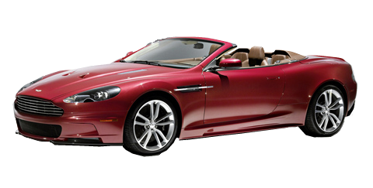
Nesne Nedir ?
Nesne = Durum + Davranış
Durum = Renk,fiyat,marka,model … = Özellik (Attribute)
Davranış = Hızlanma,yavaşlama,kaza yapma,vites değiştirme …
Durum → Değişkenler
Davranış → Metodlar

Slide 7

Sınıf Nedir ?
Sınıf = Canlı
Nesne = İnsan (durum + davranış)
Durum = boy,kilo …
Davranış = yürüme,nefes alıp verme …
Durum ve davranışın tutulduğu yer → Sınıf
Instance
(Örnek)

Slide 8
uygulama

Slide 9
Sınıf ve Nesne Değişkenleri
Nesneye yönelik programlamada ihtiyaca göre nesne oluştururuz ve her nesnenin kendine has özellikleri olur. Bu şekilde her nesnenin kendine ait olan değişkenlerine nesne değişkenleri denir.
Bir de her nesne için ortak olarak kullanılan değişkenler vardır. Bunlar nesneden nesneye farklılık göstermezler. Bunlara da sınıf değişkenleri denir.

Slide 10
uygulama

Slide 11
Yapıcılar (Constructor)
Yapıcılar nesnenin ilk oluşturulduğunda alması gereken değerleri, kullanacağı metodları belirler.
Yapıcıların adı,sınıf adı ile aynı olmak zorundadır.
Yapıcı metodlar,geriye herhangi bir değer döndürmezler.
Yapıcı metodlar,aşırı yüklenebilir. (Overloading)
Her sınıf için bir default constructor vardır. Biz bunu kullanmak istemiyorsak kendimiz bir yapıcı metod yazarız. (Override)

Slide 12
uygulama

Slide 13
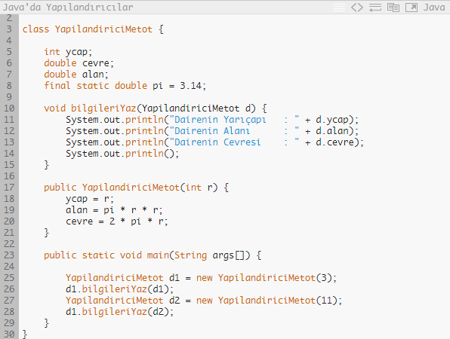
Çıktı ne olur ?

Slide 14

/handeebrar
HAFTAYA
GÖRÜŞMEK ÜZERE
☺

